Slide 1
HACKATÓN INTERNA · CLAUDE CODE
Calypso Knowledge Hub
IA agéntica aplicada a capacitación financiera interna

Slide 2
CALYPSO HUB
EL PROBLEMA
Calypso es difícil de aprender
01
Curva de aprendizaje alta
Calypso es una plataforma compleja para nuevos analistas y consultores.
02
Conceptos poco intuitivos
Forward FX, NDF, tasas y pricing no son fáciles de entender sin formación financiera previa.
03
Sin herramienta interna
El conocimiento vive disperso en documentos y personas, no en una herramienta interactiva.

Slide 3
CALYPSO HUB
LA SOLUCIÓN
Calypso Knowledge Hub
4
Plataforma de capacitación interactiva construida con IA agéntica (Claude Code). Esta demo de hackatón corre 100% local, sin backend ni costos de infraestructura — pensada para uso interno de la empresa.
La arquitectura ya está preparada para evolucionar hacia un back office real (usuarios, persistencia, versionado de contenido) cuando se quiera llevar a producción.
Módulos funcionales
100%
Local, sin backend pagado
14
Pull Requests entregados

Slide 4
CALYPSO HUB
FUNCIONALIDADES
Qué incluye el MVP
Simulador FX
Diccionario interactivo
Editor de XML (CDUF)
Gestión de contenido
FX Spot, Forward FX y FX NDF, con cálculo de cashflows en tiempo real.
Hover sobre cualquier valor calculado: definición, fórmula y origen del dato.
Carga, edita y exporta trades de Calypso en formato CDUF.
Página centralizada para proponer nuevos términos del diccionario.

Slide 5
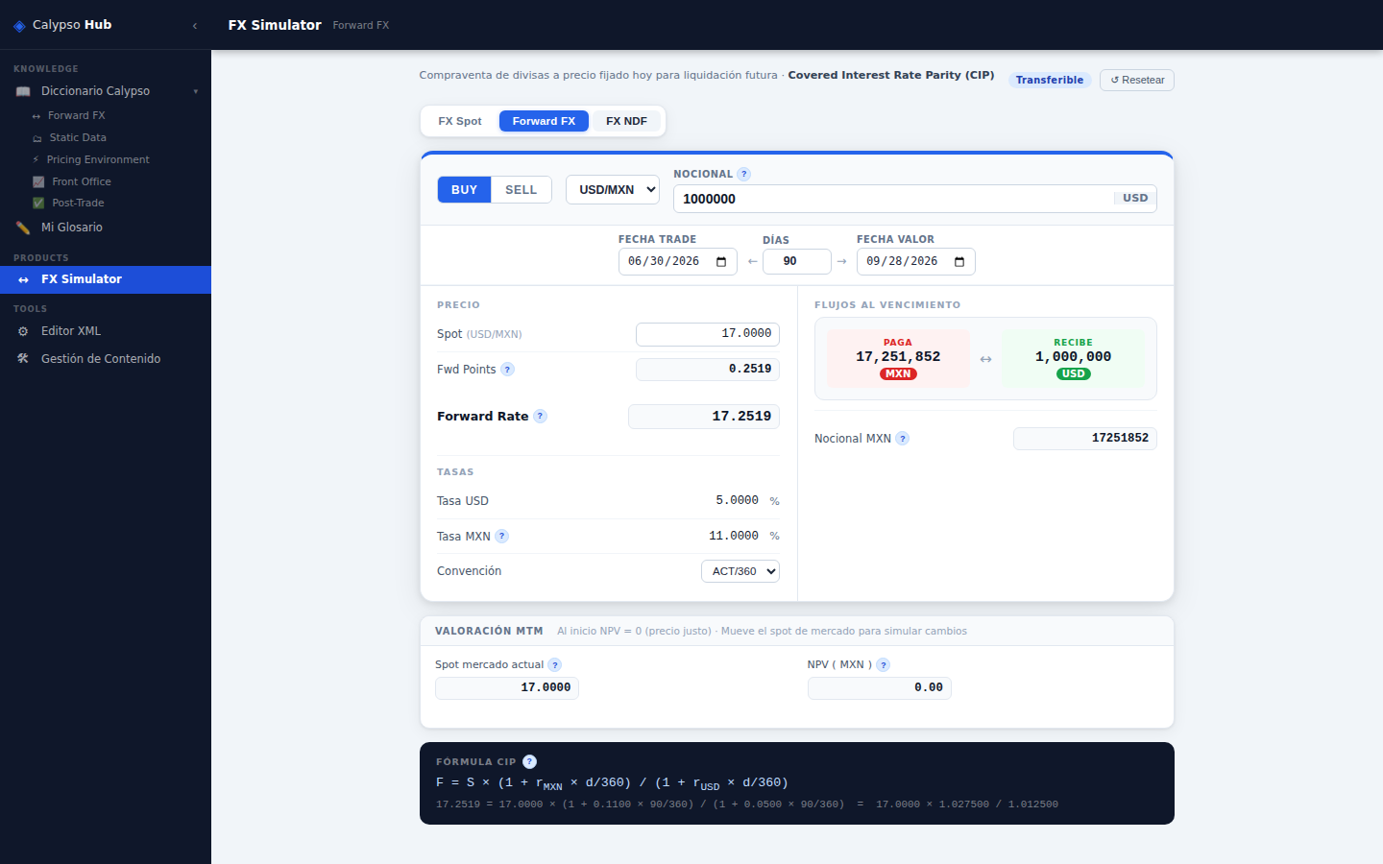
CALYPSO HUB
DEMO
Simulador de Forward FX
Cálculo de Forward Rate con la fórmula de Covered Interest Rate Parity (CIP), mostrando paso a paso cómo se llega al resultado con los valores reales ingresados.
Soporta FX Spot, Forward FX y FX NDF, configurados por archivos JSON por producto.

Slide 6
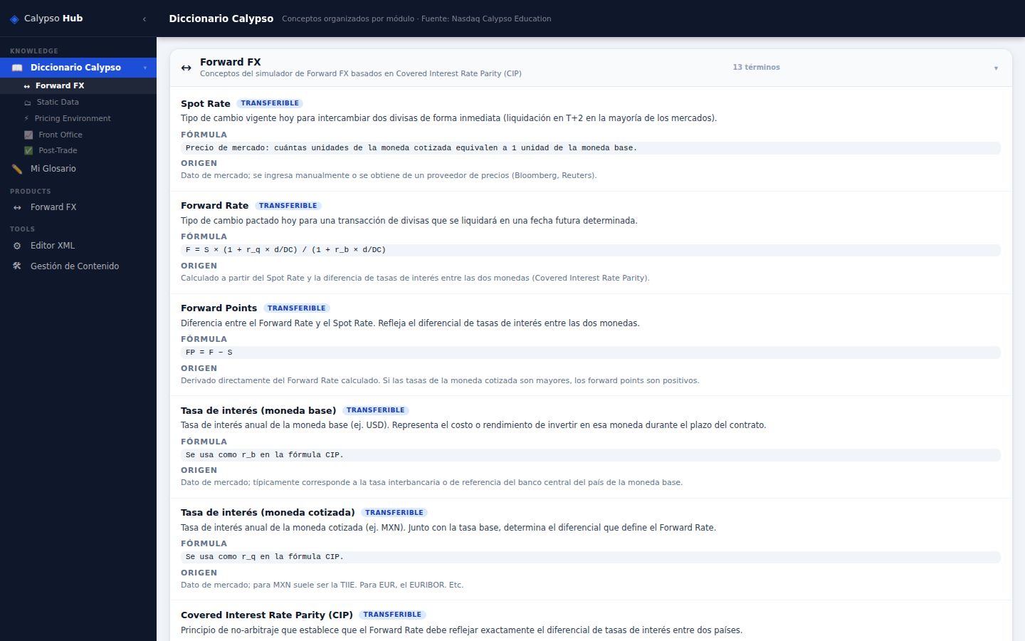
CALYPSO HUB
DEMO
Diccionario interactivo
Cada término del simulador tiene su definición, fórmula y origen del dato, organizados por módulo.
Etiquetado claro: TRANSFERIBLE para conceptos aplicables a otras plataformas, vs. específico de Calypso.

Slide 7
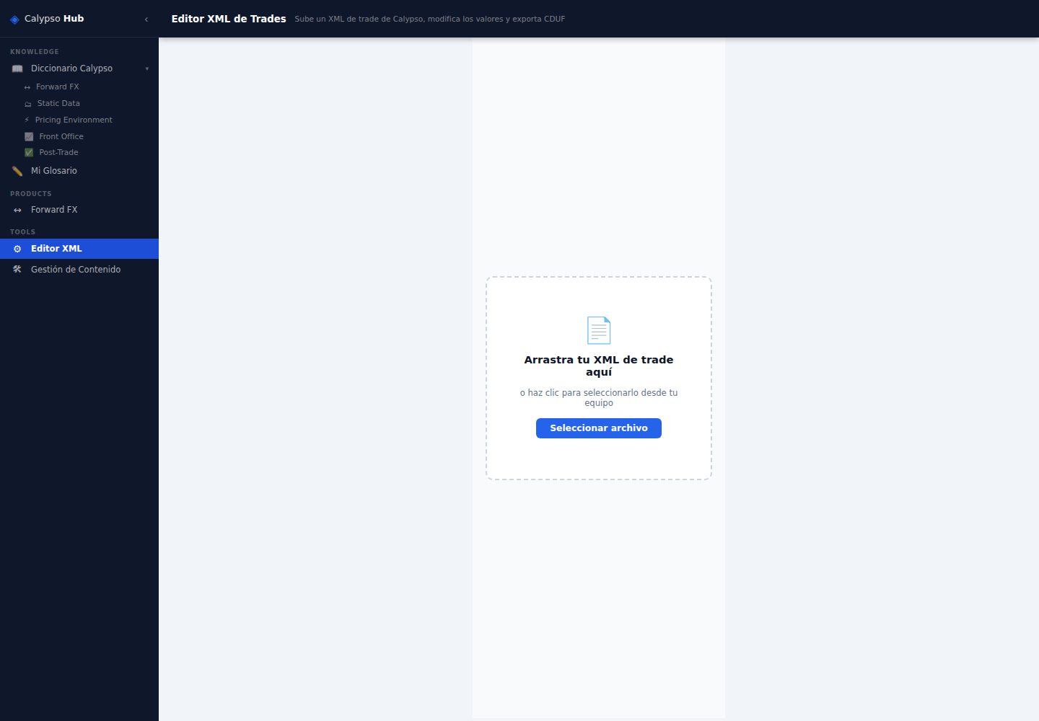
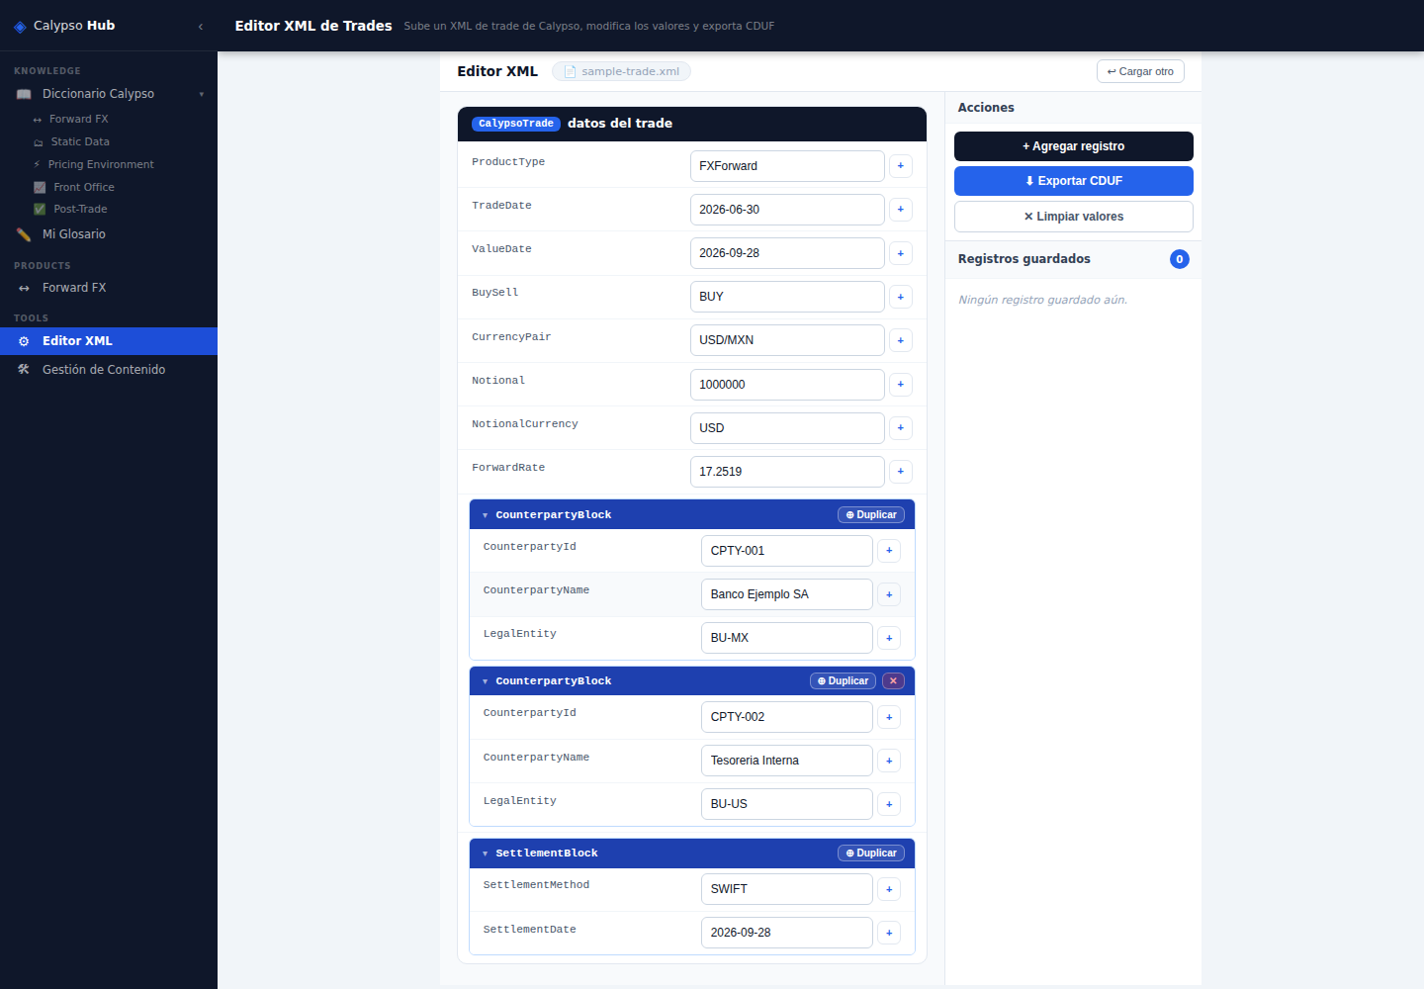

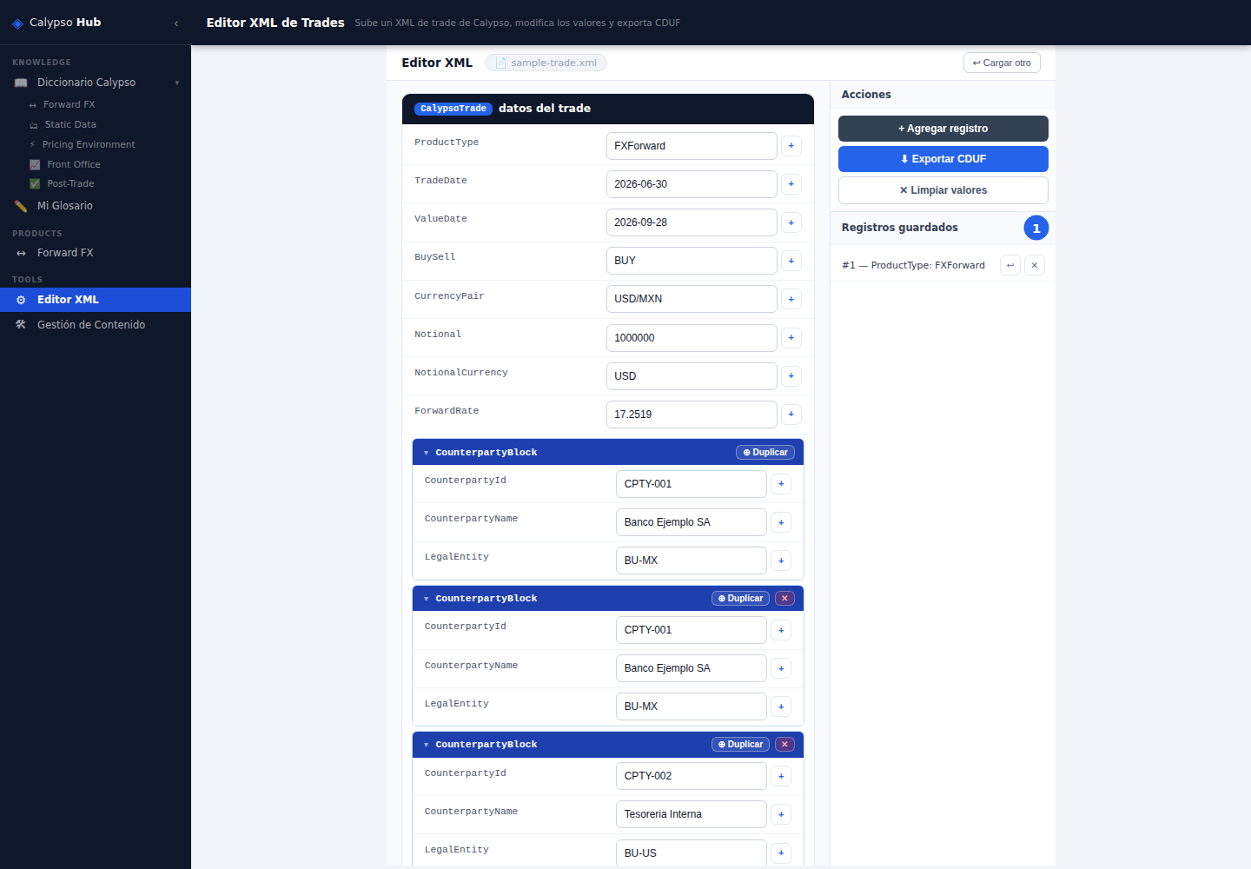
CALYPSO HUB
DEMO
Simulación: generador de XML de trades (CDUF)
Flujo completo de uso: cargar un XML real, editar/duplicar bloques y exportarlo de vuelta a CDUF.
1
Cargar XML
2
Estructura detectada
3
Duplicar / editar bloques
4
Guardar y exportar CDUF

Slide 8
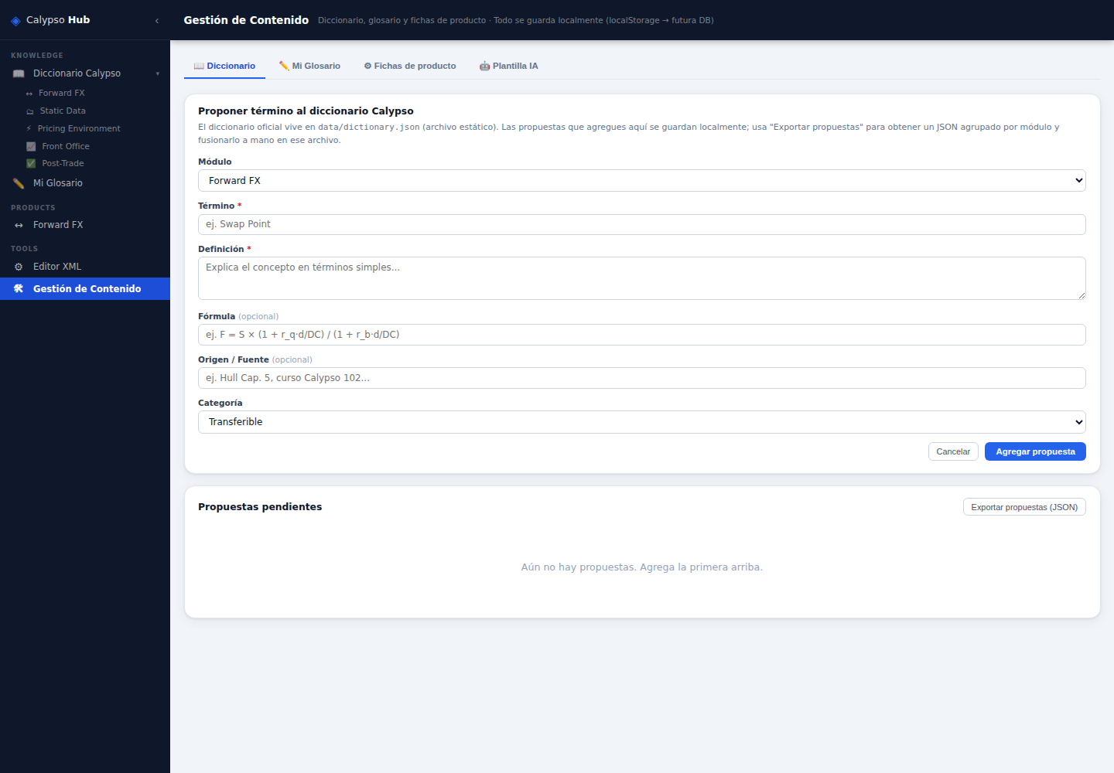
CALYPSO HUB
DEMO
Gestión de contenido
Formulario para proponer nuevos términos al diccionario sin tocar código.
Pensado para recibir entradas generadas externamente con IA, manteniendo el control de calidad humano.

Slide 9
CALYPSO HUB
CÓMO SE CONSTRUYÓ
Buenas prácticas de IA agéntica
01
Plan antes de código
Ningún cambio se implementó sin presentar el plan y obtener confirmación explícita.
02
Validación financiera humana
Cada fórmula se explicó en términos simples y se confirmó su fuente antes de implementarla — ninguna se inventó.
03
Una feature por commit
14 Pull Requests en el historial, cambios pequeños y revisables.
04
Arquitectura extensible por motores
Cada producto financiero tiene su propio motor de cálculo; agregar uno nuevo no modifica los existentes, solo se suma uno más.
05
Convenciones consistentes
Commits en español, ramas descriptivas, hooks de verificación antes de cada push.

Slide 10
CALYPSO HUB
VALOR PARA EL NEGOCIO
Por qué esto importa
↓
$0
N
Menor curva de aprendizaje
Costo marginal en esta etapa
Productos escalables agregando nuevos motores
01
Onboarding más rápido
Reduce la curva de aprendizaje de nuevos analistas y consultores Calypso.
02
Costo casi nulo
Sin licencias, sin backend pagado en esta etapa de demo.
03
Lista para escalar
Arquitectura preparada para un back office real y para sumar nuevos motores de producto sin tocar los existentes.
04
Metodología reusable
El mismo enfoque de IA agéntica aplica a otras herramientas internas de la empresa.

Slide 11
CALYPSO HUB
PRÓXIMOS PASOS
Roadmap
01
Back office
Gestión de usuarios, persistencia real y versionado de contenido.
02
Ficha de producto por IA
Generación asistida de la ficha de configuración del producto simulado.
03
Más productos financieros
Ampliar el simulador a nuevos instrumentos.
04
Más colaboradores
Crecer el diccionario con aportes del equipo.

Slide 12
Gracias

